Slide 1
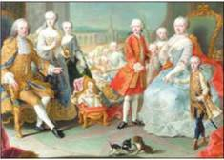
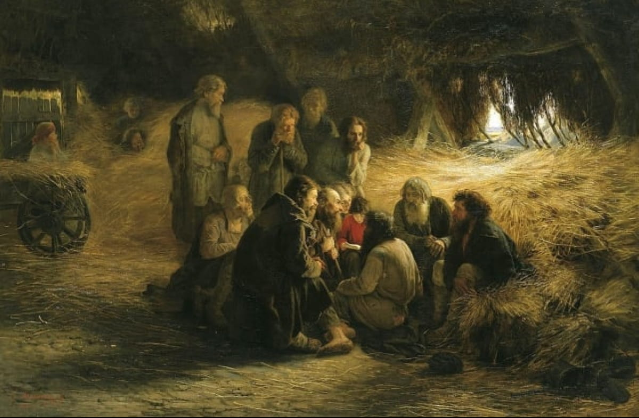
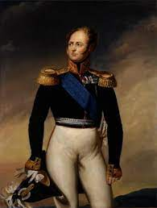
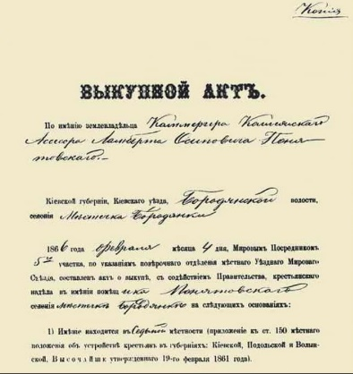
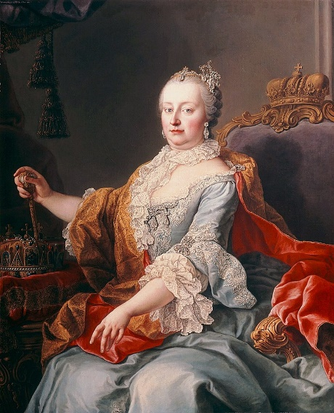
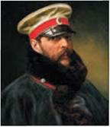
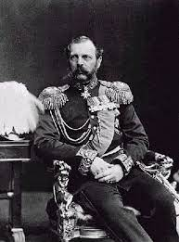
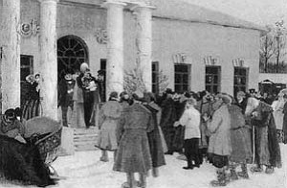
Тема 10. ДЕРЖАВНО-ПРАВОВИЙ РОЗВИТОК РОСІЙСЬКОЇ, АВСТРІЙСЬКОЇ ТА АВСТРО-УГОРСЬКОЇ ІМПЕРІЙ (XIX – ПОЧ. ХХ СТ.)

Slide 2
НАВЧАЛЬНІ ПИТАННЯ:
1. СУСПІЛЬНИЙ ЛАД ТА ДЕРЖАВНИЙ УСТРІЙ РОСІЙСЬКОЇ ІМПЕРІЇ У ХІХ – ПОЧ. ХХ СТ.
2. БУРЖУАЗНІ РЕФОРМИ В РОСІЙСЬКІЙ ІМПЕРІЇ.
3. СУСПІЛЬНИЙ ЛАД ТА ДЕРЖАВНИЙ УСТРІЙ АВСТРІЙСЬКОЇ ТА АВСТРО-УГОРСЬКОЇ ІМПЕРІЙ.
4. БУРЖУАЗНІ РЕФОРМИ В АВСТРІЙСЬКІЙ ТА АВСТРО-УГОРСЬКІЙ ІМПЕРІЯХ.

Slide 3
СУСПІЛЬНИЙ ЛАД ТА ДЕРЖАВНИЙ УСТРІЙ РОСІЙСЬКОЇ ІМПЕРІЇ У ХІХ – ПОЧ. ХХ СТ.
ДУХОВЕНСТВО
СЕЛЯНСТВО (сільські обивателі)
МІСЬКІ ЖИТЕЛІ (міщани чи міські обивателі).
ДВОРЯНСТВО
Усе населення поділялося на чотири стани:
СУСПІЛЬНИЙ ЛАД РОСІЙСЬКОЇ ІМПЕРІЇ
У ХІХ – ПОЧ. ХХ СТ.:

Slide 4
Буржуазія та робітничий клас – дві верстви, які, формуючись одночасно, перебували в стані ворожнечі одна до одної. Як одна, так і інша, істотно відрізнялися від західноєвропейських аналогів
Робітничий клас мало свої особливості:
формувалося і виходило на політичну арену зі значним запізненням;
значно вищий рівень експлуатації і вкрай безправне становище;
надзвичайно високий ступінь конкуренції на виробництві;
невисокий рівень політичної організації.
Свої характерні риси мала й буржуазія:
невелика частка, власне, українців у структурі буржуазної суспільної верстви. Яхненки, Семеренки, Харитоненки, Терещенки – ось і весь національний компонент в середовищі торгово-промислової еліти;
орієнтація підприємців не на розширення ринку вільної торгівлі, а на монополію держави.

Slide 5
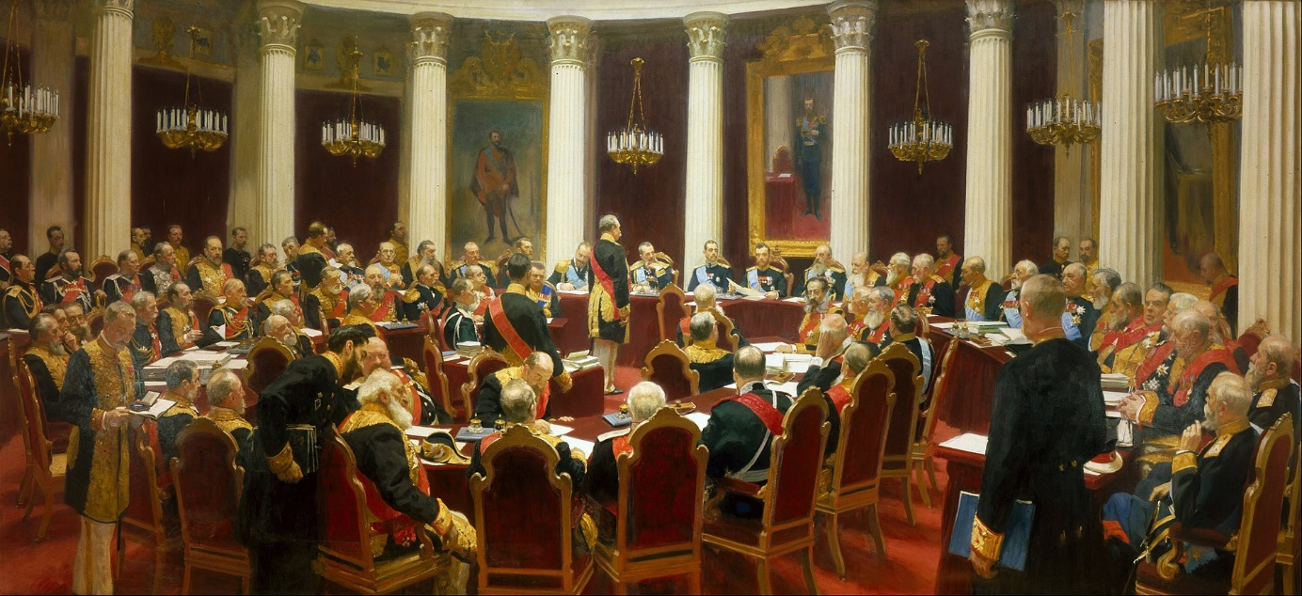
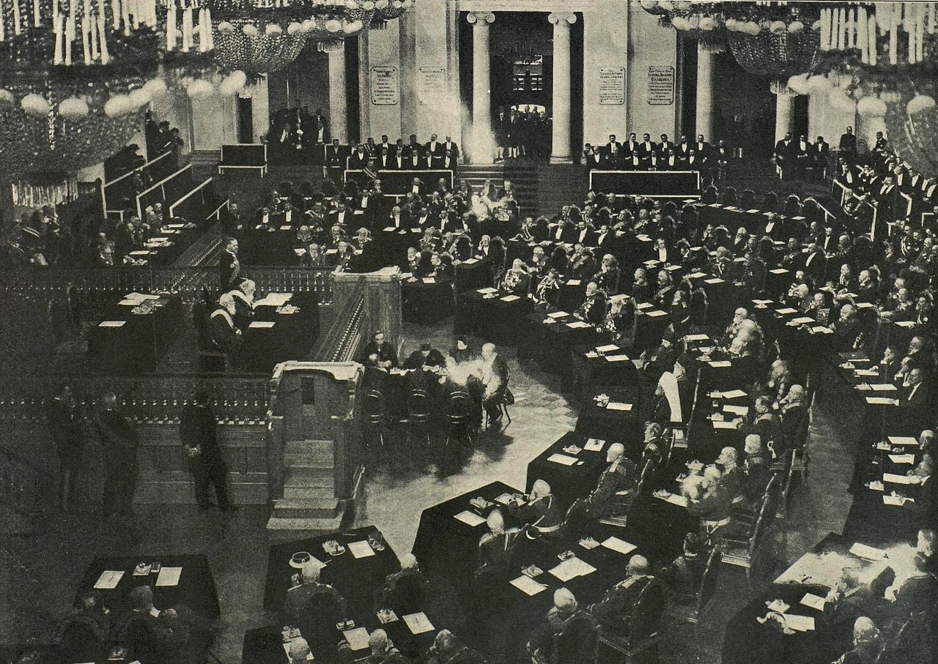
Державний лад Російської імперії у ХІХ столітті
Імператор - самодержавний монарх, який мав необмежену владу.
Комітет міністрів – розгляд питань державного управління (проекти нових указів) до складу Комітету міністрів входили:
- державний секретар;
- голова державної ради;
- міністри;
- голови департаменів.
Державна рада (від 40 до 80 осіб) утворювала 5 департаментів: закони, військових справ, цивільних і духовних справ, державної економіки, законів, справ царства Польського.
Сенат – у підпорядкувані судові справи імперії.
Власна його Імператорської Величності Канцелярія – мала 6 відділів та галузеві міністерства .
Центральні органи влади

Slide 6
Система губернського управління на місцях
Вища адміністрація, поліцейська наглядова та судова влада зосереджувалась у руках губернаторів і генерал-губернаторів.
Казенна палата державних маєтностей, рекрутського пресутствія, пресутствія поліції, суду.
Повітовий апарат підпорядкований губернаторському апарату і складався: нижні, земські (виконували адміністративно-поліцейські і судові функції), суди, повітові, позначитсва, митні установи.

Slide 7
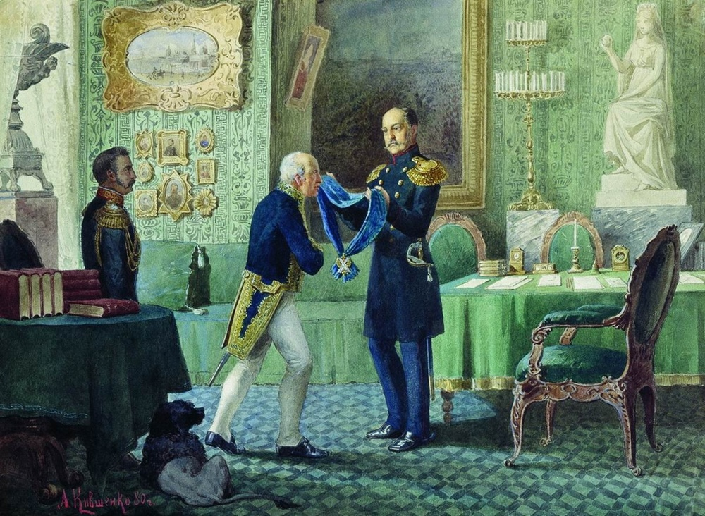
Право Російської імперії І пол. ХІХ ст.
Право відображало класовий підхід у законодавстві.
Вдосконалювалось право власності.
Проводилась маштабна кодифікаційна
робота, очолювана М. Сперанським

Slide 8
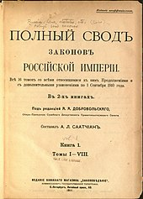
Правові джерела Російської імперії
"Повне зібрання законів Російської імперії" 1830 р.
"Зводу законів Російської імперії" 1832 р.
"Свод Учрежденій і Уставов о содержащих под стражей і о ссильних" 1832 р.
"Сільський судовий статут" 1839 р.
"Уложення про покарання кримінальні і виправні"

Slide 9
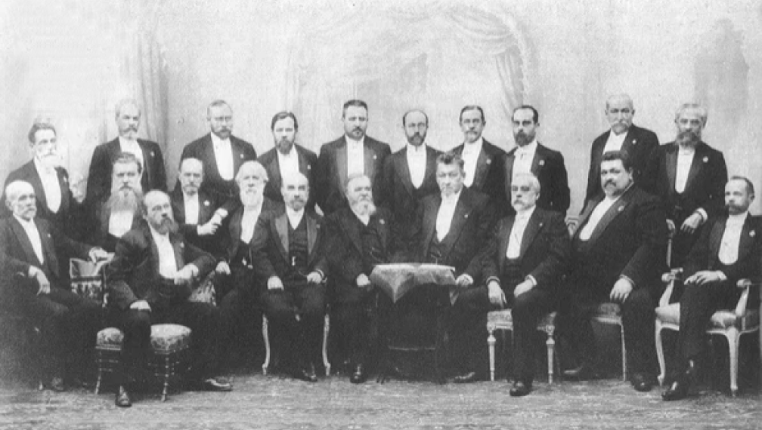
Право Російської імперії ІІ пол. ХІХ ст.
Реформи 60-70-х років XIX століття в Російській імперії, призвели до значних зрушень в праві. Воно набуває характерних рис буржуазного права:
- розширюється коло суб'єктів застосування цивільного права;
- забов'язальне право почало бузаватися на на принципі договірної свободи;
- розробляється фабрично-заводське законодавство. У цій галузі приймаються закони: "Про малолітніх працюючих на заводах, фабриках, мануфактурах (1882 р.)", "Про заборону нічної праці неповнолітніх і жінок на фабриках, заводах та мануфактурах";
- В кримінальному праві запроваджуються буржуазні принципи. ("Уложення про покарання кримінальні і виправні" редакція 1985 р.) наприклад визначено понятття, що немає злочину, якщо про це відсутнє значення в законі) Виділялись політичні золочини. Кількість складів злочинів збільшувалось і відповідно - розширювалась система покарань.
- У самостійній галузі права виділяються кримінально-професуальне та цивільно-процесуальне регламентувався порядок розгляду справ у судах, проголошувались принципи правосуддя: усність, гласність, право обвинуваченого на захисті, принцип невинуватості.
- Створення адвокатури (1864 р.).
Період бурхливого розвитку юридичної думки, був спричинений ліберальними реформами Олександра ІІ.

Slide 10
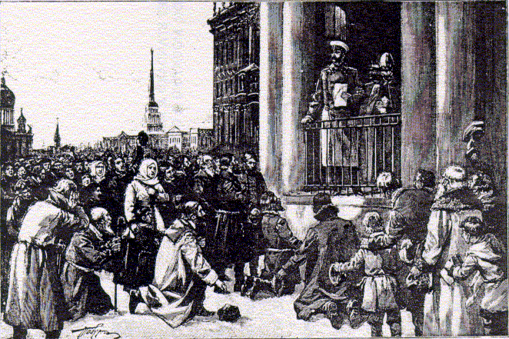
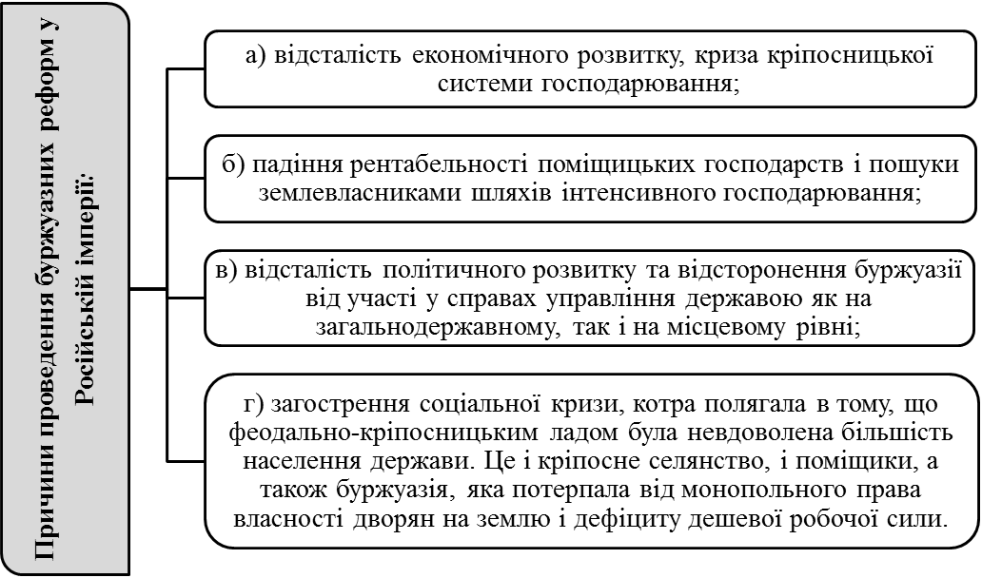
Причини проведення буржуазних реформ у Російській імперії:

Slide 11
Передумови буржуазних реформ
Інтереси політичного та історичного розвитку Російської імперії у ІІ пол. ХІХ ст. вимагали змін в державних інститутах і впровадження новітніх технологій, модернізації суспільної думки.
Залишки феодальної власності, яка базувалася на закріпаченні населення – основне гальмо соціально-економічному розвитку країни.
Поразка Росії у Кримській війні (1853-1856 рр.), віддзеркалила кризу державних інституті.
Реформи були проведені волею Імператора, як наслідок у запобіганні подальшої кризи в країні.

Slide 12
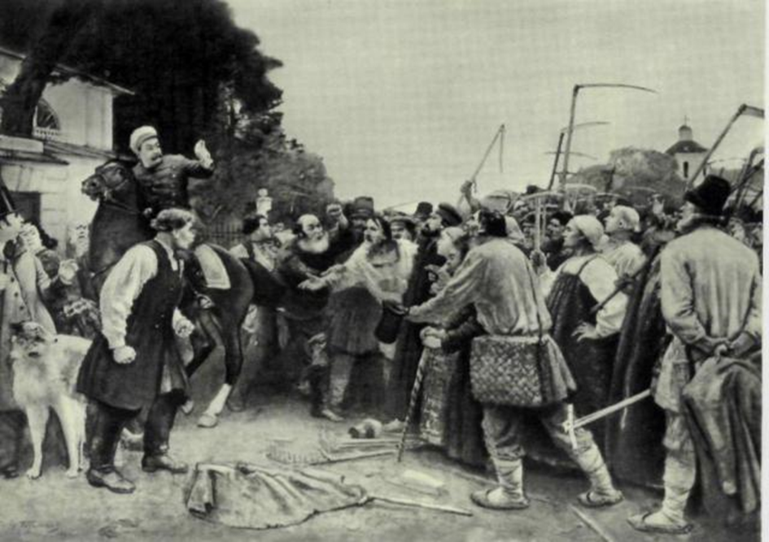
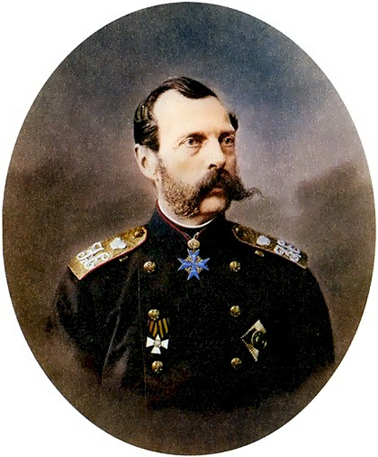
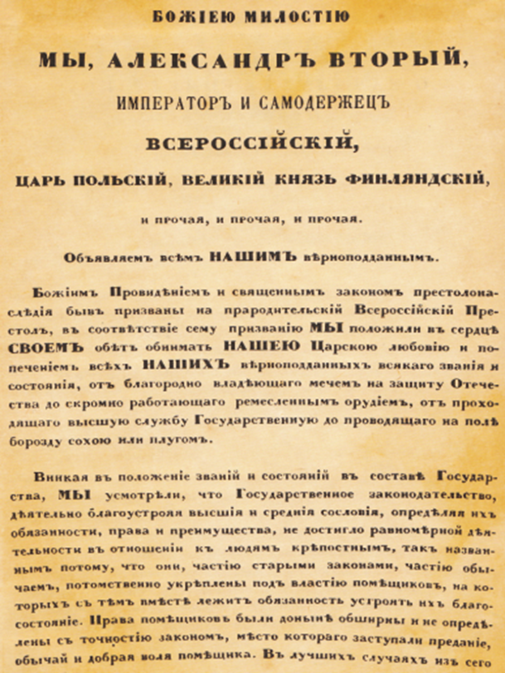
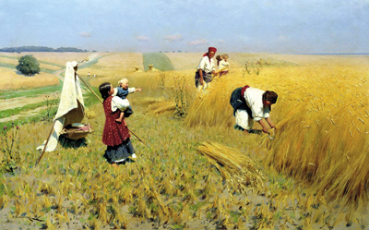
Селянська реформа 1861 р.
Селяни отримали право без дозво­лу поміщика: займатися ремеслом і торгівлею; змінювати місце проживання; купувати власність рухому й нерухому, укладати угоди; поступати до навчальних закладів і на службу; змінювати соціальний стан тощо.
У лютому 1855 р. на престол вступає Олександр II. 19 лютого 1861 цар підписав маніфест та низку законів про скасування кріпосного права.
Поміщики не могли продавати й купувати се­лян, втручатися в їх сімейні справи, але землю селяни мали викупити у поміщиків.
При укладанні угоди селянин сплачував 20%, решту суми держава надавала у кредит, який слід було виплатити протягом 49 років.
У селах та волостях (волость – кілька сіл) були створені органи селянського самоврядування.
Селянський сход домогосподарів розподіляв землю, податки, дозволяв вихід з общини, обирав посадових осіб, зокрема сільського старосту.
Волосний сход складався з виборних від сіл (1 від 10 дворів) і вирішував у межах волості ті ж питання: рекрутська повинність (рознарядка по селах), збір податків, відбуття селянами повинностей, общинного землеволо­діння, обирав волосне управ­ління на чолі з волосним старшиною та волосний суд.
Волосний старшина виконував рішення сходу та поліцейські функції (затримання бродяг, дезертирів). Волосний суд розглядав малозначні кримінальні та цивільні справи селян.
Волосне правління складалося з волосного старшини, сільських старост, збирачів податей, вирішувало господарчі та інші місцеві питання, контролювало сільські общини.
Органи селянського управління підпорядковува­лися місцевій адміністрації, зокрема, поліції.

Slide 13
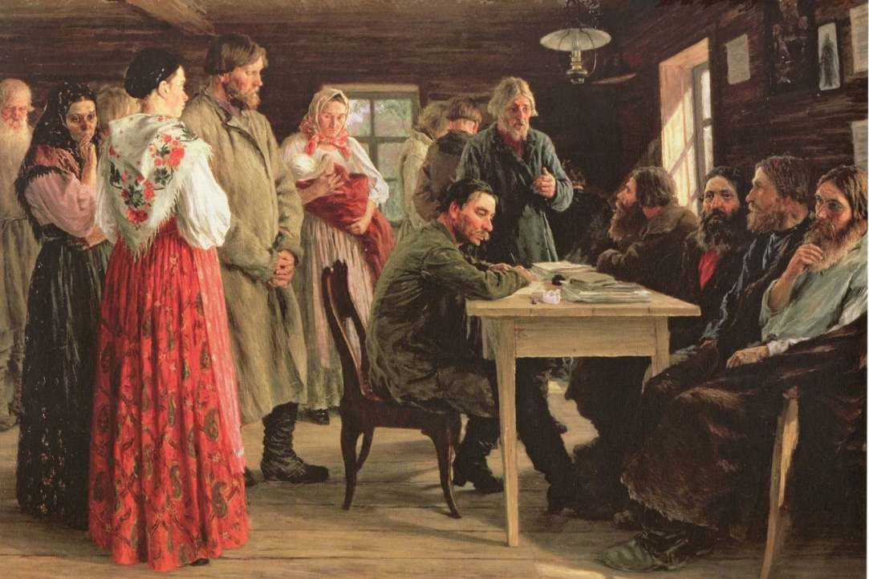
Земська реформа 1864 р.
Головною метою цієї реформи було пристосування феодального устрою Російської імперії до потреб капіталістичного розвитку шляхом створення всестанових органів місцевого (земського) самоврядування, до якого допускалися не лише дворяни, але й окремі представники міщанства і селянства. Земства мали сприяти поліпшенню місцевого господарювання. На них покладалося вирішення багатьох місцевих економічно-фінансових проблем.
1 січня 1864 р. цар затвердив Положення про губернські та повітові земські установи. Ним запроваджувалися губернські та повітові земські збори – розпорядчі органи, які відали організацією продовольчої справи, опікувалися питаннями освіти, охорони здоров'я, торгівлі, будівництва доріг, місцевим бюджетом, надавали допомогу у проведенні державних зборів тощо.
Система виборів членів зборів – гласних – гарантувала перевагу представникам дворянства. Вибори у повітове земське зібрання проводилися на трьох виборчих з'їздах: повітових землевласників, міських виборців і представників сільських громад. Для землевласників та власників підприємств передбачався високий майновий ценз. Для селян був встановлений складний кілька-ступеневий порядок виборів.
Спочатку відбувалися вибори членів повітових зборів, які потім обирали представників до губернських зборів. Земські збори скликалися щорічно, зазвичай – восени. Головували у них повітові та губернські керівники дворянства. Виконавчими органами повітових та губернських зборів були обрані ними повітові та губернські земські управи.
Земства були підконтрольні урядовим органам (губернатору та поліції), не мали адміністративної влади, реалізуючи свої рішення через державні відомства. Разом із тим, земства мали певний вплив на місцях, були центром ліберальної опозиції, відпрацювали механізм захисту інтересів буржуазії, яка не мала доступу до державних органів. У цьому плані земську реформу можна оцінювати як буржуазну.

Slide 14
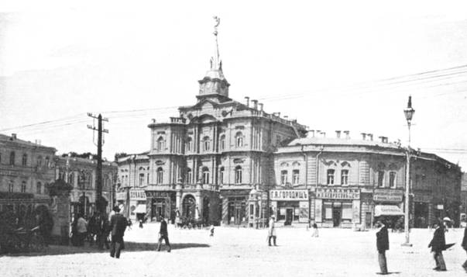
Міська реформа 1870 р.
Зміни міського управління було проведено на тих самих засадах, що й земського. Розвиток капіталізму після скасування кріпосного права викликав швидке зростання міст. Але їх благоустрій залишався незадовільним. У 1864 р. було розроблено проект міської реформи, але лише у 1870 р. Міське положення було нарешті затверджено царем.
Положення передбачало створення органів міського самоврядування. Керівними органами були міські думи, а виконавчими – міські управи, обрані думами.
Думу й управу очолював міський голова, якого затверджували на посаді губернатор або міністр внутрішніх справ. Чини міської думи – гласні – обиралися населенням, незалежно від станової належності на 4 роки.
Право обирати та бути обраним мала незначна частина населення через високий майновий ценз.
Компетенція органів міського самоврядування, як і земського, була обмежена суто господарськими питаннями: благоустрій міста, пожежна безпека, розвиток місцевої торгівлі й промисловості, охорона здоров'я та народна освіта. На міські думи було покладено обов'язкові витрати з утримання пожежної команди міста, поліції, в'язниць.

Slide 15
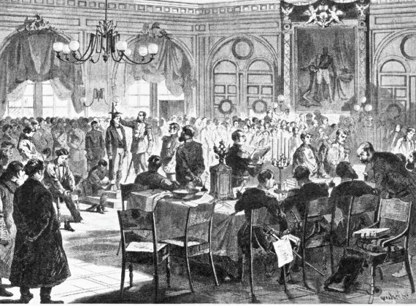
Міські органи самоврядування перебували під контролем царської адміністрації – Міністерства внутрішніх справ та губернаторів.

Slide 16
Судова реформа 1864 р.
У 1864 р. царський уряд після тривалої підготовки провів реорганізацію судової системи, яка вважається однією з найвизначніших буржуазних реформ 60-х рр. XIX ст. в Російській імперії

Slide 17
СУДОВА РЕФОРМА
чітку систему судових інстанцій
Проголошувалися буржуазні принципи судоустрою, зокрема, було запроваджено:
суд присяжних
загальний суд для всіх станів
незалежність суду, відокремлення його від адміністрації
прокурорський нагляд
незмінюваність, незалежність та частково виборність суддів
відокремлення суду від попереднього слідства
рівність усіх перед судом;

Slide 18
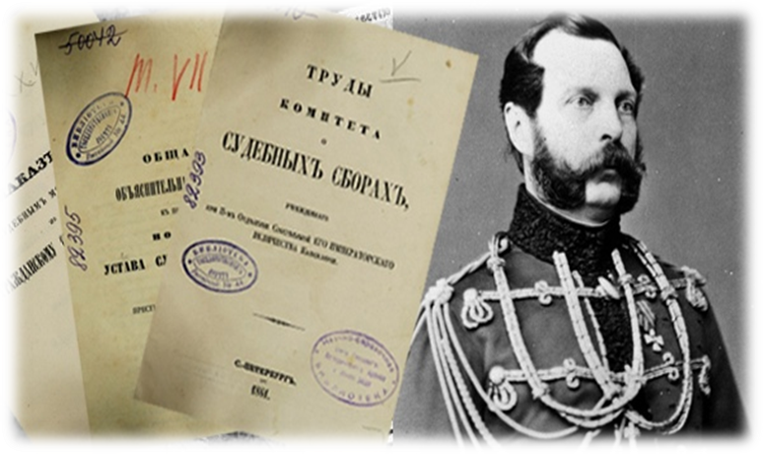
У 1864 р. були затверджені Судові статути, що запроваджували нові принципи судоустрою і судочинства.
Законодавчою базою судової реформи
стали чотири Судові статути
Перший з них називався "Засади судових положень" і містив загальні принципи правосуддя
"Статут цивільного судочинства"
регламентує цивільний процес
"Статут про покарання"
накладаються мировими суддями містив норми про судоустрій та судочинство у мирових судах
"Статут карного судочинства"
регламентував кримінальний процес

Slide 19
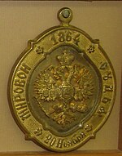
Судова система поділялася на дві гілки: місцеві та загальні суди.
Судова система поділялася на дві гілки:
Місцеві суди
Загальні суди
Мирові суди
З’їзди мирових суддів
Судово-адміністративні установи
Волосні суди
Окружні суди
Судові палати
Два департамента Сенату касаційна інстанція для усіх судів імперії
Кримінально-касаційний
Цивільно-касаційний

Slide 20
При окружних судах і судових палатах працювали:
Судові слідчі
Судові пристави
Прокурори
Рада присяжних
повірених
Вводилось нове поняття : адвокатура.
Адвокати поділялися на дві категорії :
Присяжних повірених
Приватних повірених

Slide 21
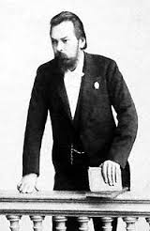
Було запроваджена адвокатуру. Адвокати поділялися на присяжних повірених, які працювали у колегіях при судах, і приватних повірених, які діли по довіреності сторін з дозволу суду.

Slide 22
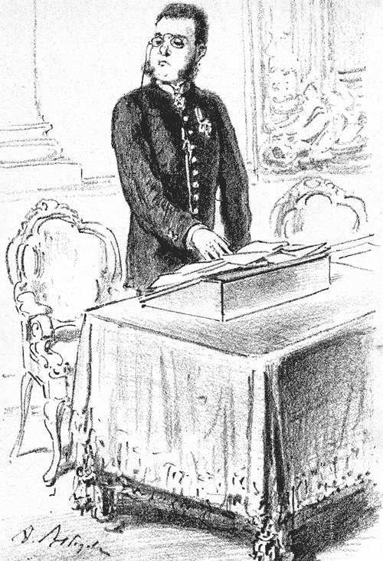
Змінилися функції прокуратури. Прокуратура зобов’язувалася наглядати за законністю діяльності суду, слідства і місцями позбавлення волі.
Прокурори мали підтримувати обвинувачення в суді, виносити протести на незаконні вироки та рішення судів.
Започатковувалися посади судових слідчих, які порушували кримінальне переслідування, проводили слідчі дії.

Slide 23
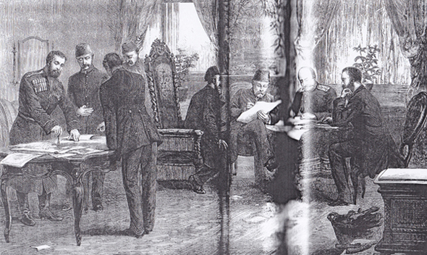
Для посвідчення ділових паперів, оформлення угод і інших актів засновувалася система нотаріальних контор у губернських і повітових містах.

Slide 24
СУДОВА РЕФОРМА
Встановлювалися принципи буржуазного судового процесу:
гласність і відкритість процесу
участь у процесі обвинувачення і захисту
апеляція і касація
рівність сторін судового процесу

Slide 25
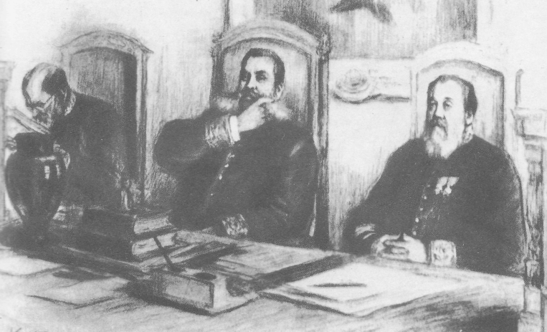
Судові палати – були судом першої інстанції у найважливіших кримінальних справах (державні та деякі посадові злочини) та другою, апеляційною інстанцією для окружних судів по справах, розглянутих без присяжних засідателів.

Slide 26
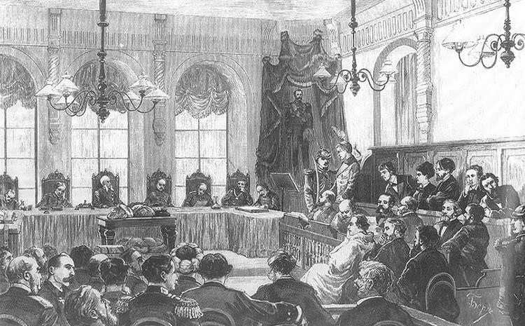
Касаційною інстанцією для усіх судів імперії були два департаменти Сенату – кримінально-касаційний та циві­льно-касаційний.

Slide 27
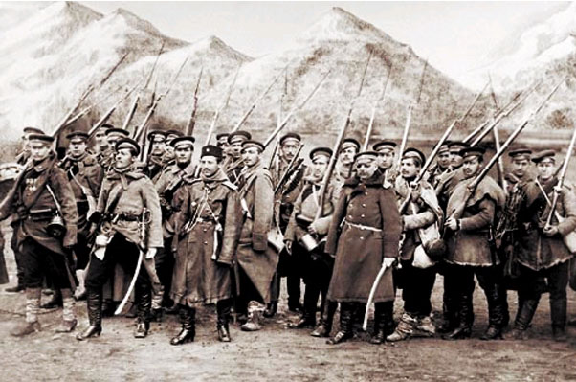
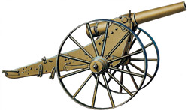
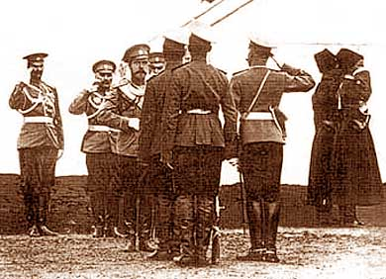
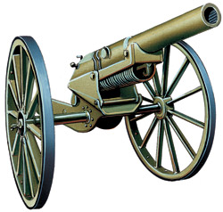
ВІЙСЬКОВА РЕФОРМА 1864 р.
Військова реформа
Головним завданням військової реформи було створення сучасної боєздатної армії для ведення війни. Поширення революційного руху також вимагало перебудови збройних сил. Реформуванню підлягали практично усі галузі військової справи – центральне та місцеве керівництво, організація, комплектування та озброєння армії, підготовка і навчання військових кадрів.
Важливу роль у військових перетвореннях відігравав Статут про військову повинність, затверджений царем 1 січня 1874р. Він скасував рекрутську повинність і проголосив про перехід до загальностанової військової повинності.
Все чоловіче населення імперії, яке досягло 21-річного віку, попри належність до будь-якого стану, було зобов'язане відбувати військову повинність.
Суттєво змінилися строки служби, які для суходільних військ становили 6 років дійсної служби і 8 років у запасі, для флоту – 7 років дійсної служби і 3 роки в запасі. Оскільки кількість осіб, які щорічно призивалися на військову службу, була значно меншою від загалу призовників, які досягли 21-річного віку, то лише частина з них зараховувалася на дійсну службу. Інші переводилися в ополчення.
Встановлювалися пільги для призовників – за сімейним станом, освітою тощо.
Командний склад армії залишався дворянським.

Slide 28
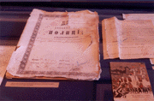
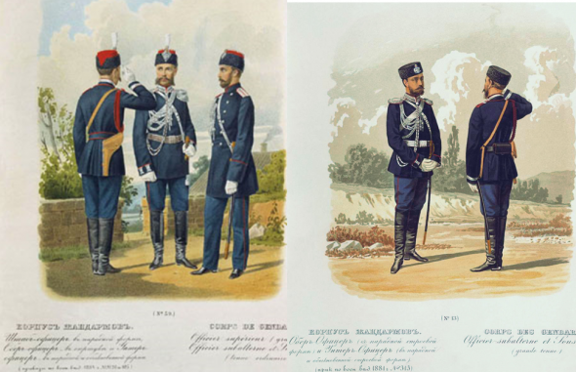
РЕФОРМУВАННЯ ПОЛІЦІЇ 1862 р.
Реформування поліції
Реформи 60-70-х років торкнулися і поліції. Метою реформування було удосконалення структури та конкретизація компетенції поліції. Реорганізація стосувалася насамперед поліцейських органів на місцях.
25 грудня 1862 р. було видано Тимчасові правила про устрій поліції, які об'єднали міську поліцію (городничого та його канцелярії) з поліцією повітів (земського справника та земського суду). Об'єднаний орган дістав назву повітового поліцейського управління, очолюваного справником, який призначався губернатором із дворян даного повіту.
У губернських містах було створено міські поліцейські управління. В інших містах замість управ благочинства створювалися канцелярії, очолювані обер-поліцмейстерами, поліцмейстерами та градоначальниками. В апараті міської поліції запроваджувалися відділення кримінального розшуку.
Піддавалась істотній перебудові політична поліція. Згідно Положення про Третій округ корпусу жандармів 1864 р., структурними підрозділами цього корпусу були: окружне жандармське управління, повітові жандармські управління (жандармські команди) та Варшавський жандармський дивізіон.
У 1880 р. керівництво політичною поліцією було покладено на новостворений департамент державної поліції МВС. Він мав розглядати справи про державні злочини, наглядати за діяльністю поліцейських установ, охороною громадської безпеки і порядку.

Slide 29
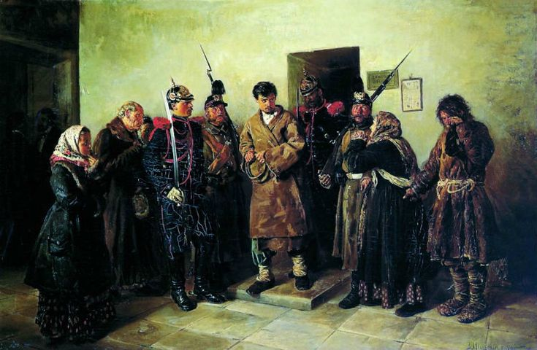
ТЮРЕМНА реформа 1879 р.
Тюремна реформа
Тюремна реформа відбувалась у напрямку збільшення кількості тюрем та централізації управління ними. У 1879 р. у складі Міністерства внутрішніх справ було створено Головне тюремне управління. У 1890 р. було включене до складу Міністерства юстиції, де діяло до скасування царизму.
Місцевими органами Головного тюремного управління були створені у 1890 р. губернські тюремні інспекції. Цим органам були підпорядковані всі місця ув'язнення – як загально-кримінальні, так і політичні.
Наприкінці XIX ст. відбулися зміни в системі місць покарань. Припинили існування будинки праці, арештантські роти й торгові в'язниці, що не відповідали умовам капіталістичного розвитку. Але зберігалися політичні тюрми, зокрема Петропавловська та Шліссельбурзька фортеці.
У 70-х роках створювалися в'язниці центрального підпорядкування Головному тюремному управлінню – «централи» - для ізоляції учасників революційного руху. Нові каторжні в'язниці було засновано на острові Сахалін, в Якутії.

Slide 30
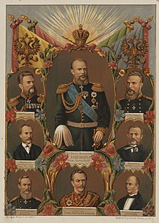
КОНТРРЕФОРМИ
80-х років ХІХ ст.
У 1879-1880 роках у Росії знову виникла революційна ситуація. Після вбивства народовольцями 1 березня 1881 р. царя Олександра II, уряд посилив репресії. Царський маніфест 1881 р. проголосив непохитність самодержавства.
Положення про заходи щодо охорони державного порядку і громадського спокою, видане того ж року, передбачало можливість запровадження надзвичайного стану, обмеження прав, застосування карально-репресивних заходів щодо правопорушників, винних посадових осіб і преси.
Законом 1892 р. передбачалася можливість запровадження військового стану, за якого уся влада передавалася військовим установам, а до цивільних застосовувалася військова юрисдикція.
Період 1880-х – початку 1890-х років характеризувався політикою послідовного скасування інститутів і принципів, запроваджених в результаті буржуазних реформ.

Slide 31
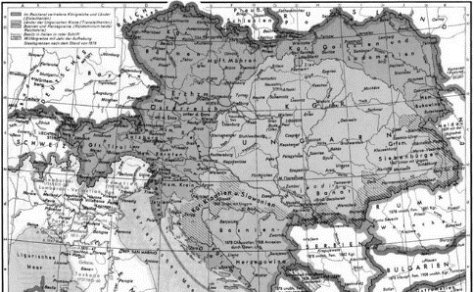
Суспільний лад та державний устрій Австрійської та Австро-Угорської імперій.
Суспільний лад Австрійської, Австро-Угорської імперії:
ЗЕМЛЕВЛАСНИКИ:
Поміщики
Духовенство
МІЩАНИ:
Обивателі (інтелігенція; ремісники; поміщики; духовенство)
Буржуазія (купецтво; банкіри; майстри; цехмістри)
Робітники (наймити-селяни; чорноробочі; підмайстри ремісників)
СЕЛЯНИ:
Поміщицькі (70%)
Державні (30%)
Католицькі єпископи;
Уніатське та православне Духовенство.
Австрійські аристократи;
Угорські та польські магнати; Польська та українська шляхта,
1848 рік – панщину, як форму кріпосної залежності, скасовано за викуп

Slide 32
ДЕРЖАВНИЙ УСТРІЙ АВСТРІЙСЬКОЇ ІМПЕРІЇ
Державна рада -
дорадча колегія з розгляду проєктів імперських указів; входило три міністри з канцлером на чолі
Державна канцелярія - компетенція в зовнішньополітичних справах
Об'єднана надвірна палата -
управління внутрішньою політикою та вищим судочинством
Галузеві управління -
Міністерство поліції;
Надвірна комісія церковних та віросповідальних справ; Надвірна кваліфікаційна комісія; Надвірна санітарна депутація;
Банківська надвірна палата
ОСНОВНІ ПОЛОЖЕННЯ КОНСТИТУЦІЇ 1867 РОКУ:
утворюється Австро-Угорська дуалістичну монархія з двох рівноправних частин: Австрійської імперії та Угорського королівства, об’єднані одним монархом;
встановлюється двопалатний парламент для Австрії та Угорщині (по 60 депутатів від кожної, які почергово засідали у Відні та Будапешті);
запроваджується три спільних міністерства: військове, фінансів і закордоне.

Slide 33
ДЕРЖАВНИЙ УСТРІЙ АВСТРО-УГОРСЬКОЇ ІМПЕРІЇ
Виконавча влада належала
Королю (Австрійському імператору)
РАДА МІНІСТРІВ -
найвищий орган виконавчої влади
в Австрії та Угорщині
Прем`єр міністр
Крайова рада
ПАРЛАМЕНТ АВСТРІЇ (Рейхсрат)-
найвищий орган законодавчої влади в Австрії
Палата панів
формувалася на основі імперської родини, дворянства та духоовенства
Палата депутатів
формувалася на основі виборів куріальної прямої, багатоступеневої виборчої системи
ПАРЛАМЕНТ УГОРЩИНИ (Сейм)-
найвищий орган законодавчої влади Угорщини
Верхня палата
формувалася з магнатів
Нижня палата
складалася з 413 депутатів

Slide 34
БУРЖУАЗНІ РЕФОРМИ АВСТРІЙСЬКОЇ ІМПЕРІЇ В 70-80 Х РР. XVIII СТ.
Першу хвилю модернізаційних реформ у Австрії в 70 - 80 pоках XVIII ст. почала здійснювати австрійська правителька Марія-Терезія (1740 – 1780 рр.).

Slide 35
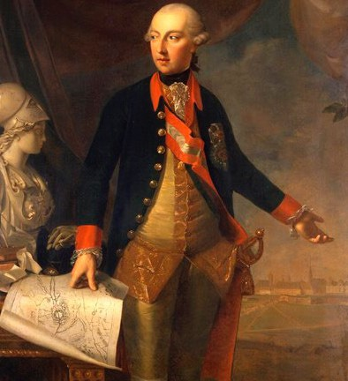
БУРЖУАЗНІ РЕФОРМИ АВСТРІЙСЬКОЇ ІМПЕРІЇ В 70-80 Х РР. XVIII СТ.
А після її смерті продовжив син Йосиф ІІ
(1780 – 1790 рр.).
Імператор Йосиф ІІ з 1765 р. правив разом з Марією-Терезією, а з 1780 р. - самостійно.
На роки їхнього правління припадає остаточне оформлення й розквіт австрійського абсолютизму.

Slide 36
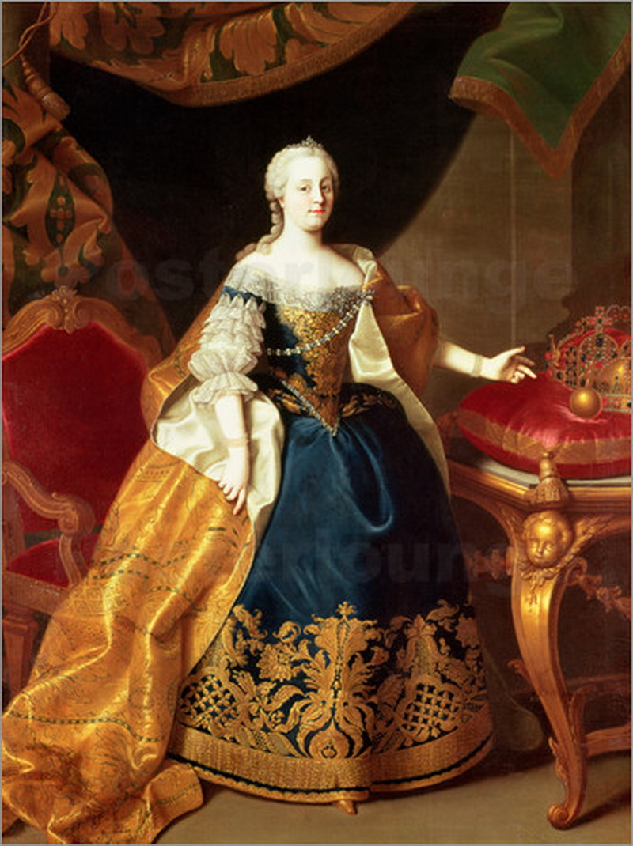
МАРІЯ-ТЕРЕЗІЯ (1740 - 1780 РР.)
Проведено спрощення системи управління, а відтак, її централізацію, осучаснення аграрних відносин, обмеження міського самоврядування й цехових привілеїв, удосконалення системи освіти, запровадження єдиного кримінального кодексу, звуження впливу церкви та ін.
Вдалося: уніфікувати судову систему; створити постійну армію; запровадити загальну військову повинність; установити військовий прибуток; скасувати внутрішні митні кордони і збори; створити бюрократичний апарат; упорядкувати системи обліку й контролю; провести перший перепис населення і земельних угідь; скоротити панщину з 5 - 6 до 3 днів на тиждень (законами 1771 і 1775 рр.); звузити юрисдикцію поміщиків над селянами; надати дозвіл селянам викуповувати права на спадкове володіння земельними наділами; підпорядковувати церкву державі; зрівняти усі релігійні конфесії у правах; надати право всім жителям краю здобувати освіту, а в початковій школі дозволено навчатися рідною мовою; відкрити широку мережу світських шкіл державним коштом.
Реформаторська політика Марії-Терезії дещо обмежила всевладдя поміщиків на західноукраїнських землях, забезпечила умови для підвищення матеріального й освітнього рівня місцевого греко-католицького та православного духовенства й селянства.
У містах, містечках і селах була створена мережа шкіл (однокласні – «парафіяльні» з навчанням рідною мовою, трикласні – «тривіальні», чотирикласні – «нормальні» з навчанням німецькою мовою).
У 1774 р. для греко-католиків заснована духовна семінарія у Відні при церкві св. Варвари (так званий Барбареум), заборонено поміщикам вимагати від священиків і дяків виконання панщини.

Slide 37
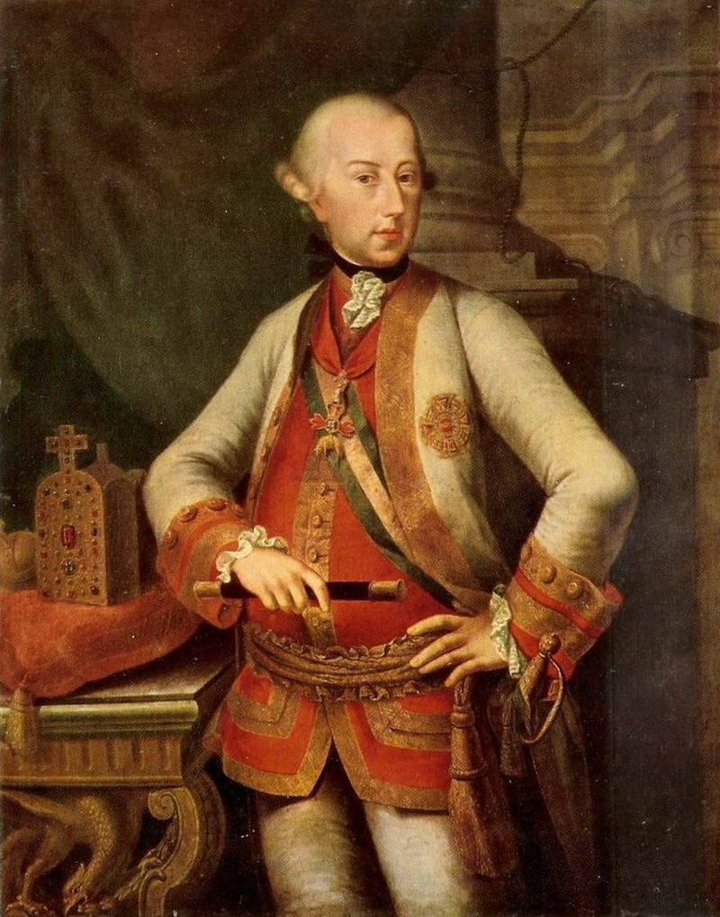
ЙОСИФ ІІ (1780 - 1790 РР.)
Утворено Об’єднану придвірну палату (Vereinigte Hofstelle), що стала єдиним центром адміністративно-політичного і фінансового управління.
Реформи Йосифа ІІ продовжили перетворення Марії-Терезії, проте зміни стали радикальнішими і практичнішими. Соціальні перетворення (відкриттям благодійних закладів, лікарень, притулків для глухонімих); покращення становища селян (скасування панщини і кріпосного права) цими заходами зроблено значний внесок у модернізацію Габсбурзької монархії.
Створено п’ять центральних установ: Об’єднану придвірну палату, Канцелярію Державної ради, Фамільну і Придвірну канцелярію, Придвірну військову раду, Вище юридичне відомство, а також спеціалізовані органи управління: Міністерство поліції (Polizeiministerium), в подальшому реформовані в Придвірну палату поліції і цензури (Polizei-und Censurhofstelle); Придвірну комісію церковних і віросповідальних справ; Придвірну кваліфікаційну комісію, Придвірну санітарну депутацію.
Укрупнення територій; обмеження самоврядування; зменшено компетенцію земельних сеймів (ландтагів), повністю ігноруючи їхні права у сфері фінансів (встановлення податків).
У 1783 р. було реформовано адміністрації міст; німецькій мові надано статус державної; посилено цензуру; створено Міністерство поліції.

Slide 38
Отже реформи були направлені на оздоровлення суспільства, зміцнення держави, її централізації; адаптацію держави до нових соціально-економічних і політичних умов; відображали тенденції епохи Просвітництво.
Як наслідок в революцію 1848 – 1849 рр. було ліквідовано феодальне-кріпацтво; створення національних держав; відкрито шлях для розвитку капіталістичних відносин.

